Slide 1
Linguagem R e um exemplo prático de Machine Learning com RandomForest
Fabio Covolo Mazzo
25 de Outubro de 2015

Slide 2
O que é a linguagem R?
A linguagem R foi baseada na linguagem S criada por John Chambers. É uma linguagem voltada para estatística e gráficos. Sua sintaxe tem alguma similaridade com C, mas é mais próxima de outras linguagens funcionais (FPL – Functional Language Programming).
Veja um tutorial detalhado sobre a linguagem em:
https://cran.r-project.org/doc/manuals/r-release/R-lang.html

Slide 3
Características da Linguagem R
R não tem acesso direto a memória, para isso utiliza objetos para ter acesso a estrutura de dados especializadas. Esses são os tipos de objetos em uma instalacão default do R:
"NULL" NULL
"symbol" a variable name
"pairlist" a pairlist object (mainly internal)
"closure" a function
"environment“ an environment
"promise“ an object used to implement lazy evaluation
"language" an R language construct
"special" an internal function
"builtin" an internal
"char" a ‘scalar’ string object (internal only)
"logical“ a vector containing logical values
"integer" a vector containing integer values
"double" a vector containing real values
"complex" a vector containing complex values
"character" a vector containing character values
"..." the special variable length argument
"any" a special type that matches all types: there are no objects of this type
"expression" an expression object
"list" a list
"bytecode" byte code (internal only)
"externalptr" an external pointer object
"weakref" a weak reference object
"raw" a vector containing bytes
"S4" an S4 object which is not a simple object

Slide 4
Características da Linguagem R
É uma linguagem interpretada, ela roda atráves de um interpretador de comandos que também disponibiliza um console para o usuário.\
Ex: Se você digitar um cálculo aritmético no console ele dará o resultado imediatamente:
> 2*9+4
> [1] 22

Slide 5
Características da Linguagem R
O operador de atribuição é o "<-”, podemos também usar o “=“, mas como convenção é recomendado utilizar o primeiro e deixar o “=“ apenas para atribuir valores a paramêtros de funções.
Ex: > x <- 10

Slide 6
Características da Linguagem R
Tanto a quebra de linha ou o ponto e virgula (;) podem ser usados para separar as declarações e sentenças. E por convenção não utilizamos ponto e virgula no final das linhas:
Ex: > x <- 10; x * 10
ou
> x <- 10 > x * 10

Slide 7
Características da Linguagem R
Para mostrar valores no console você pode utilizar o auto-printing ou print explicito:
> x <- 10
> x
[1] 10
> print(x)
[1] 10
As funções também tem return automático (implicito), sempre a última variável de uma função é retornada automaticamente, apesar de poder utilizar o return, por convenção só deve utilizar o return quando retornar algo explicitamente antes do final da function:
x <- function(y) {
x <- y * 10
}
a <- x(10)
a
[1] 100

Slide 8
Estruturas de Controle
If:
if ( statement1 ) statement2 else statement3
Ou
if(statement1) {
statement2
} else {
statement3
}
For:
for ( name in vector ) statement1
Ou
for(name in vector) {
statement1
} switch:
y <- "fruit"
switch(y, fruit = "banana", vegetable = "broccoli", "Neither")

Slide 9
Objetos
Temos cinco tipos básicos de objetos ou classes “atomic”
character
numeric (real numbers)
integer
complex
logical (True/False)
Temos também o vetor, que é um objeto com uma sequência de objetos do mesmo tipo básico. Um vetor pode conter apenas objetos da mesma classe.

Slide 10
Números
Números em R são tratados como objetos númericos. Se você quer um inteiro você tem que especificar com o sufixo L ou usar a função as.integer.
Se você entrar com 1 ele o R retorna à você um objeto númerico.
> str(1)
num 1
> str(1L)
int 1
> is.integer(1)
FALSE
> is.integer(as.integer(1))
TRUE
E existe o número especial Inf que representa o infinito. Ele pode ser utilizados em operações.
Ex:
> Inf * 10
Inf
Para arredondamento temos as funções: round , floor, ceiling e trunc. Digite : ?round no console para ver mais detalhes.

Slide 11
Atributos
Objetos R podem ter diversos atributos, como:
names, dimnames
dimensions (arrays ou matrizes)
Class
Length
Definidos pelo usuário
Atributos podem ser acessados utilizado a função: attributes().

Slide 12
Exemplo Prático
# Criando um vetor a partir de uma sequência x <- 1:20 # Vendo o tipo typeof(x) ou class(x) # Apareceu o tipo dos elementos. Como eu sei que é um vetor? is.vector(x) # Printando o vector x # Vamos fazer um cálculo com o vetor? x2 <- x * 2 # Como ele calculou? Usou todo o vetor ou cada elemento separadamente? #Vamos entender x2

Slide 13
Matrizes
Matrizes são um vetor com o atributo dimension. O atributo dimension é um vetor de integer com o tamanho 2 (nrow, ncol)
> m <- matrix(nrow = 2, ncol = 3)
> m
[,1] [,2] [,3]
[1,] NA NA NA
[2,] NA NA NA
dim(m)
[1] 2 3
attributes(m)
$dim
[1] 2 3

Slide 14
Matrizes
Matrizes podem ser construidas passando os valores que serão preenchidos coluna a coluna e continuando nas próximas linhas:
> m <- matrix(1:6, nrow = 2, ncol = 3)
> m
[,1] [,2] [,3]
[1,] 1 3 5
[2,] 2 4 6
Ou a partir de vetores setando o atributo dimension:
> m <- 1:10
> m [1] 1 2 3 4 5 6 7 8 9 10
> dim(m) <- c(2, 5)
> m
[,1] [,2] [,3] [,4] [,5]
[1,] 1 3 5 7 9
[2,] 2 4 6 8 10

Slide 15
Matrizes
Usando o cbind and rbind para combinar linhas ou colunas
> x <- 1:3
> y <- 10:12
> cbind(x, y)
x y
[1,] 1 10
[2,] 2 11
[3,] 3 12
> rbind(x, y)
[,1] [,2] [,3]
x 1 2 3
y 10 11 12

Slide 16
Fatores
Fatores são usados para representar categorias (categorical data. Eles podem ser ordenados ou não. Internamente podemos pensar que ele é um vetor de inteiros, que cada inteiro tem um label.
Fatores são usados especialmente em funções de modelos lineares como lm() and glm()
Um vantagem em usar fatores ao invés de inteiros é que eles se descrevem por si próprios. Usar um fator (SIM ou NAO) é melhor que usar 0 ou 1. Outro exemplo seria um status de compra de um produto: (Pedido, Pago, Cancelado, Enviado) é melhor que 0,1, 2, 3.

Slide 17
Fatores
> x <- factor(c("yes", "yes", "no", "yes", "no"))
> x
[1] yes yes no yes no
Levels: no yes
table(x) x no yes 2 3
# A ordem dos levels pode ser setada:
> x <- factor(c("yes", "yes", "no", "yes", "no"), levels = c("yes", "no"))
> x
[1] yes yes no yes no
Levels: yes no

Slide 18
Valores Ausentes
Temos os tipos NA ou NaN para definer valores ausentes.
NA é declaradamente um valor ausente e NaN é abreviação de “Not a Number”.
is.na() testa se um objeto é NA e is.nan() para NAN.
> x <- c(1, 2, NA, 10, 3)
> is.na(x)
[1] FALSE FALSE TRUE FALSE FALSE
> is.nan(x)
[1] FALSE FALSE FALSE FALSE FALSE
> x <- c(1, 2, NaN, NA, 4)
> is.na(x) [1] FALSE FALSE TRUE TRUE FALSE
> is.nan(x) [1] FALSE FALSE TRUE FALSE FALSE

Slide 19
Data.Frames (Ou o mais rápido Data.Table)
Data Frames são usados para armazenar dados tabulares
Eles são representados como um tipo especial de lista onde cada elemento da lista tem de ter o mesmo tamnho
Ao contrário de matrizes, data frames podem armazenar diferentes classes de objetos em cada coluna (como listas); matrizes têm de ter cada elemento ser a mesma classe
Data Frames tem um atributo chamado row.names
Eles podem e são criados normalmente pelos comandos read.table() or read.csv()
Eles podem ser convertidos em uma matriz chamando o metodo: data.matrix()

Slide 20
Data Frames
> x <- data.frame(foo = 1:4, bar = c(T, T, F, F))
foo bar
1 1 TRUE
2 2 TRUE
3 3 FALSE
4 4 FALSE
> nrow(x)
[1] 4
> ncol(x)
[1] 2

Slide 21
Operações simples com Data Frames
> df <- read.csv(“arquivo.csv)
# Retornar inicio do data frame
> head(df)
# Retornar final do data frame
> tail(df)
# Retornar 1000 primeiras linhas
> head(df, n = 1000)
# Visualizar nome das colunas
>names(df)
# Atribuir nome das colunas
>names(df) <- c(“nome da coluna 1”, “nome da coluna 2”, ... )

Slide 22
Operações simples com Data Frames
# Retorna a coluna como um data frame
> df[1]
# Retorna a coluna como um vetor do conteúdo nela
> df[[1]]
# Retorna a linha 3
> df[3,]
# Retorna a linha 3, coluna 5
> df[3,5]
# Para atribuir valores a lógica é a mesma, no exemplo a seguir, é atribuída a string “teste” para todas as linhas da coluna 1
> df[1] <- “teste”
# Você pode especificar a linha também
> df[5, 1] <- “teste”

Slide 23
Operações simples com Data Frames
# pode atribuir resultado de cálculos
> df$nomeDaColuna <- df$nomeDaColuna * 10
# Pode filtrar por linha de acordo com uma condição
> df$nomeDaColuna[df$nomeDaColuna,]
# E atribuir valores ao resultado
> df$nomeDaColuna[df$nomeDaColuna,] <- novoValor
# Pode utilizar resultado de funções
df$nomeDaColuna[df$nomeDaColuna,] <- sqrt(df$nomeDaColuna) * pi
# Pode utilizar critério para filtrar as linhas
df[df$nomeDaColuna == 2,]

Slide 24
Exemplo Prático
Vamos tentar fazer o mesmo usando o “data.table”?
Lembre-se de carregar a biblioteca: library(data.table)
Vamos ler um arquivo CSV utilizando o read.csv
Utilizar o arquivo:
http://samplecsvs.s3.amazonaws.com/Sacramentorealestatetransactions.csv
Dica: não é necessário baixar o csv, basta passar a url na função.
Converta para um data.table usando a função: as.data.table(data)
Utilize a função str(data) para verificar o tipo e outras caracteristicas antes e depois da conversão. Compare com um novo data.table.

Slide 25
Um exemplo prático e rápido de Learning Machine com RandomForest

Slide 26
Random Forest
Random Forest consegue ser extremamente preciso gerando um grande número de árvores de decisão, baseadas em amostras aleatórias das váriaveis (por isso o nome). O resultado da prediçao vem combinando o resultado de cada árvore, utilizando regressão e votos do resultado mais comum.
Esse algoritmo foi implementado no pacote randomForest disponbilizado via CRAN.

Slide 27
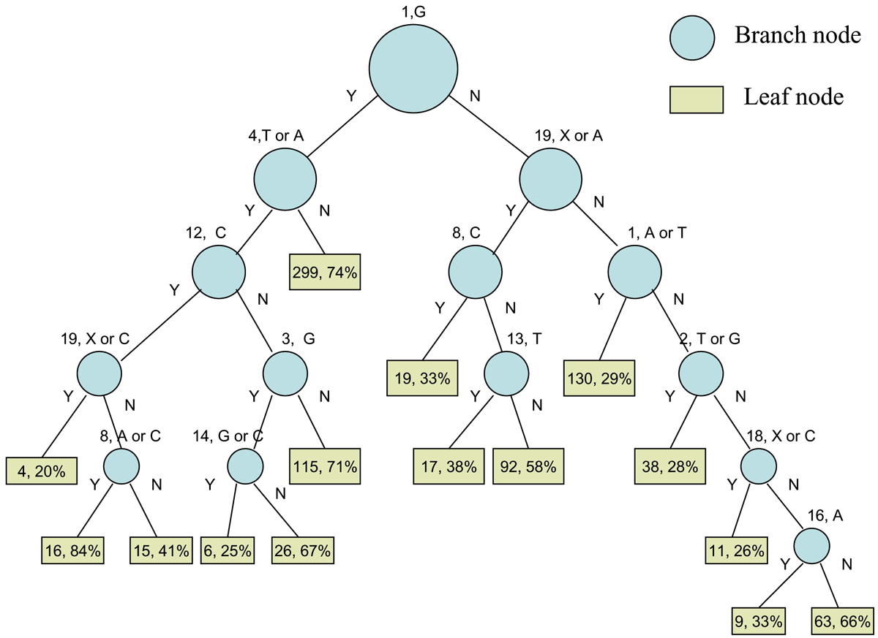
Random Forest usa Árvores de Decisão

Slide 28
Utilizando um exemplo do RandomForest
https://github.com/fabiocmazzo/workshop_fatec_ind/blob/master/exemploRandomForest.r
Dicas:
O set.seed é utilizado para reproducibilidade do código
Quanto maior o ntree maior a precisão, porém exigira maior processamento

Slide 29
Hands-On
Que tal testar com exemplo com mais dados? Existem diversos datasets no portal de dados do governo do Rio Grande do Sul. Todos por munícipio. Podemos baixar algums e junta-los utilizando o código do munícipio para realizarmos cruzamentos e predições. Baixe e suba para seu ambiente R os csvs que se encontram no repositório.
Datasets utilizados:
http://dados.rs.gov.br/dataset/pib-per-capita-nos-municipios-do-rs-1999-2011
http://dados.rs.gov.br/dataset/numero-de-acidentes-fatais-total-nos-municipios-do-rs-2007-2013
http://dados.rs.gov.br/dataset/educacao-infantil-numero-de-estabelecimentos-particulares-nos-municipios-do-rs-1991-2010
Dicas:
A função complete.cases, que retorna TRUE apenas se a linha não tiver nenhum NA, pode ser útil

Slide 30
Fontes
R Programming, Johns Hopkins Course, Coursera, 2015
An Introduction to R < https://cran.r-project.org/doc/manuals/r-release/R-intro.html>
RandomForest Documentation < https://cran.r-project.org/web/packages/randomForest/index.html>
http://dados.rs.gov.br/

